Slide 1
Advisers
Lisbeth Aune
Ingunn Yttersian

Slide 2
Internationale Masterprogram 2-YEAR:
MSc in Environmental Toxicology and Chemistry – 3 days excursion 29-31.august - Dovre
MSc in Marine Coastal Development – 29-31.august Frøya
MSc in Biology – Day excursion
MSc in Natural Resources Management
Natural Science with Teacher Education (LUR)
Notes:
Mastergrad i Biology med studieretningene:
Etologi, Atferd, Evolusjon og Biosystematikk,
Fysiologi, Celle- og molekylærbiologi
Mastergrad i Chemistry med studieretningene:
Biokjemi, Naturmiljøkjemi og analytisk kjemi, Organisk kjemi, Strukturkjemi, Kjemididaktikk/Formidling
Mastergrad i Physics med spesialiseringer:
Astro-og partikkelfysikkog moderne feltteori, Energi og miljøfysikk, Biofysikk og medisinsk fysik, Optikk og konedenserte mediers fysikkk, Fysikk fagdidaktikk

Slide 3
How to do science
Updated programme: https://www.ntnu.edu/web/biology/studies/how-to-do-science

Slide 4
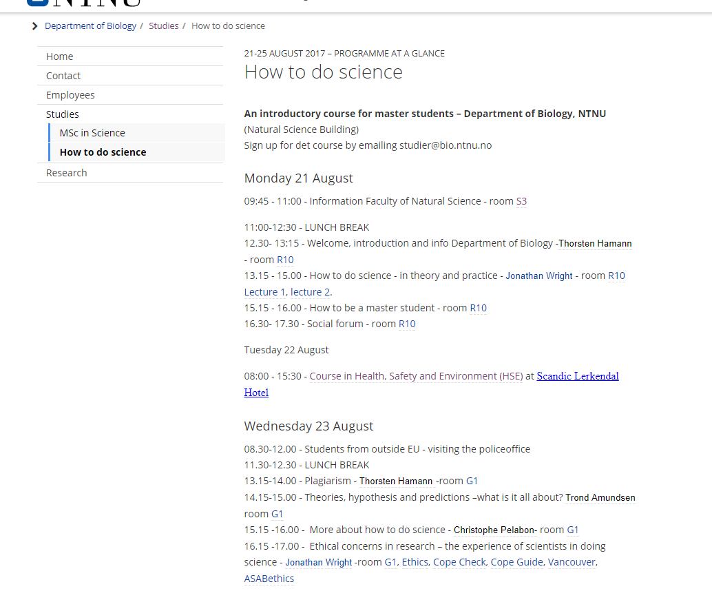

Slide 5
http://www.ntnu.edu/biology/studies/masterinfo
Master’s agreement –January 20th - DAIM
A guide of what to do, and when to do it
Remember, choose courses and register for teaching and exams.
Apply for work station / desk - BioM

Slide 6
Courses to join studier@bio.ntnu.no
BI3013 Experimental Cell and Molecular Biology
BI2015 Molecular Biology Laboratory course
BI3060 Experimental Ecological Marine Methods
https://www.ntnu.edu/studies/study-plan

